Slide 2
PEQUEÑA MINERÍA EN EL MUNDO
80 países
Tienen PEQUEÑA MINERÍA
100 millones
De personas dependen económicamente de la actividad artesanal
SUMINISTRO DE PRODUCCIÓN ARTESANAL
Solo
7 millones
Viven de la minería industrial
80%
ZAFIRO
20%
ORO
20%
DIAMANTES
Fuente: Banco Mundial (2013)
*Mayor influencia: zonas rurales de países en vía de desarrollo

Slide 3
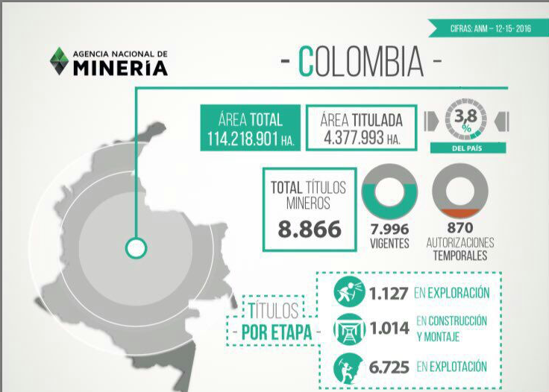
LA PEQUEÑA MINERÍA EN COLOMBIA
9.000
Títulos mineros
64%
Pequeña minería
Empleo
350.000
directos
1,7
Millones de empleos
*Por cada empleo directo se generan 4 indirectos

Slide 4
LA PEQUEÑA MINERÍA EN LA PRODUCCIÓN
DISTRIBUCIÓN PRODUCCIÓN
EVOLUCIÓN DE LOS BAREQUEROS REPORTANDO PRODUCCIÓN DESDE LA IMPOSICIÓN DE TOPES - 2017
AÑO 2016 VS. ENE-AGO 2017
EXPLOTADOR | PARTICIPACIÓN (2016) | PARTICIPACIÓN (ENE-AGO 2017)
BAREQUEROS | 63,35% | 49,91%
TITULOS | 21,08% | 44,60%
SOLICITUDES LEGALIZACIÓN | 14,25% | 2,27%
RESERVA ESPECIAL (ÁREA) | 0,98% | 1,35%
SUBCONTRATO DE FORMALIZACIÓN | 0,01% | 1,33%
CHATARREROS | 0,34% | 0,55%
TOTAL | 100,00% | 100,00%
Fuente: ANM

Slide 5
Herramientas para la Formalización
Formalización
Minería Bien Hecha
Subcontrato de Formalización
Incautación y Destrucción de maquinaria pesada al servicio de la extracción ilícita
Banco de Áreas para la Formalización Minera
Cesión de Áreas para la Formalización
Fiscalización Diferencial
Convenios con las Corporaciones Ambientales para Licenciamientos
Bancarización de la Pequeña Minería
RUCOM
AREs
Prórroga a contratos de pequeña minería

Slide 6
TRANSPARENCIA EN LA MINERÍA ARTESANAL
Retos y oportunidades
Obtener información sobre la minería artesanal y en pequeña escala, principalmente orientada a evaluar el estado de la información y generar una propuesta sobre el potencial de la información a ser incorporada en los reportes anuales EITI.
Cómo incorporar la minería artesanal y de pequeña escala en los informes anuales de EITI Colombia, orientada al cumplimiento del estándar EITI. Nota guía #21
Generar información objetiva para que el grupo multipartícipes pueda evaluar la pertinencia de incorporar el segmento de la pequeña minería y en qué dimensiones.
Conocer los roles y responsabilidades del gobierno, empresas y sociedad civil frente a la MAPE (identificar los intereses, necesidades y los alcances de estos actores)
Contar con un análisis de institucionalidad sobre las demandas / peticiones de la MAPE respecto a trámites, tiempos, normatividad.
Notes:
Reconocer que la Mape existe…

Slide 7
GRACIAS
Carlos Andrés Cante
Viceministro de Minas

